Slide 1
Phishing email detection
Viviana - Ștefania Pantazică
Mihai-Alexandru Filișanu
Universitatea Politehnică București
05.11.2024
Notes:
Am realizat proiectul cu titlul Clasificarea lucrărilor de artă

Slide 2
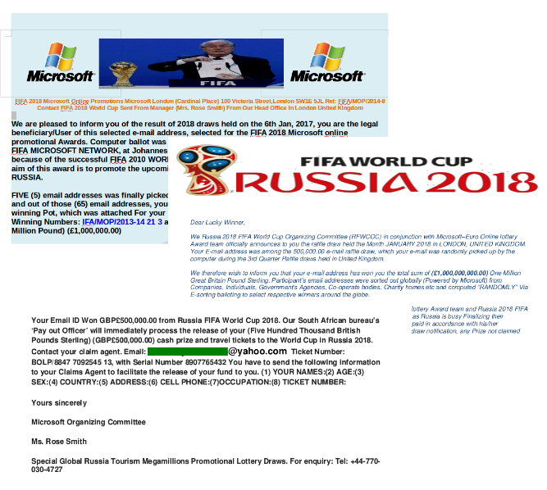
2018 FIFA World Cup Phishing Frauds
Notes:
- Suntem în 2018, cu 2 săptămâni înaintea începerii celui mai așteptat eveniment din fotbal: FIFA World Cup.
- Campionatul a atras atenția întregii lumi, inclusiv a criminalilor cibernetici. Din ce în ce mai mulți oameni își găsesc inbox-ul invadat de spam pe această temă și multe email-uri malițioase.
- Cele mai populare scam-uri erau notificări false de câștig la loterie, la giveaway, anunțuri de bilete de vânzare menite să fure detaliile cardului, mesaje de la așa-zișii parteneri, site-uri fake, bilete de avion false

Slide 3
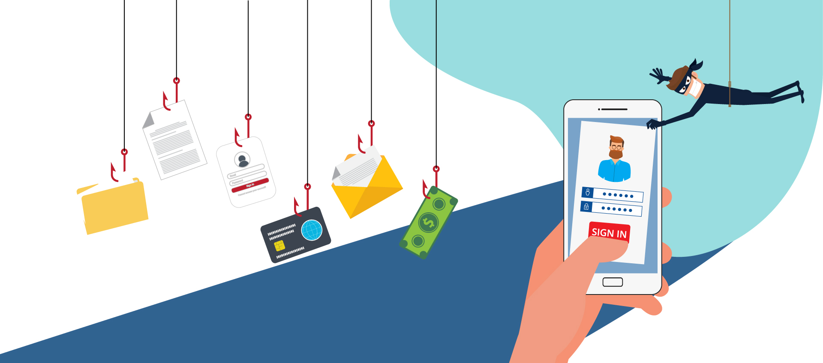
Ce este phishingul?
Emailurile de tip phishing sunt mesaje frauduloase create
pentru a induce în eroare utilizatorii și a obține informații
sensibile, cum ar fi parole, informații bancare sau
date personale.
https://www.techtarget.com/searchsecurity/definition/phishing
Notes:
Soluțiile de detectare a phishingului sunt de obicei integrate în sistemele de email și securitate cibernetică
și urmăresc identificarea și blocarea emailurilor suspecte înainte de a ajunge în inboxurile utilizatorilor.

Slide 4

Abordările clasice – blacklists
și
tehnicile signature-based
Notes:
Blacklisting-ul presupune întocmirea unei liste cu resurse suspicioase folosite în atacuri de phishing anterioare.
Pe de altă parte, abordarea signature-based se concentrează pe folosirea caracteristicilor asociate cu phishing-ul,
precum adrese de email, URL-uri, link-uri, pagini web, în combinație cu regulile de detectare a atacurilor de phishing.

Slide 5
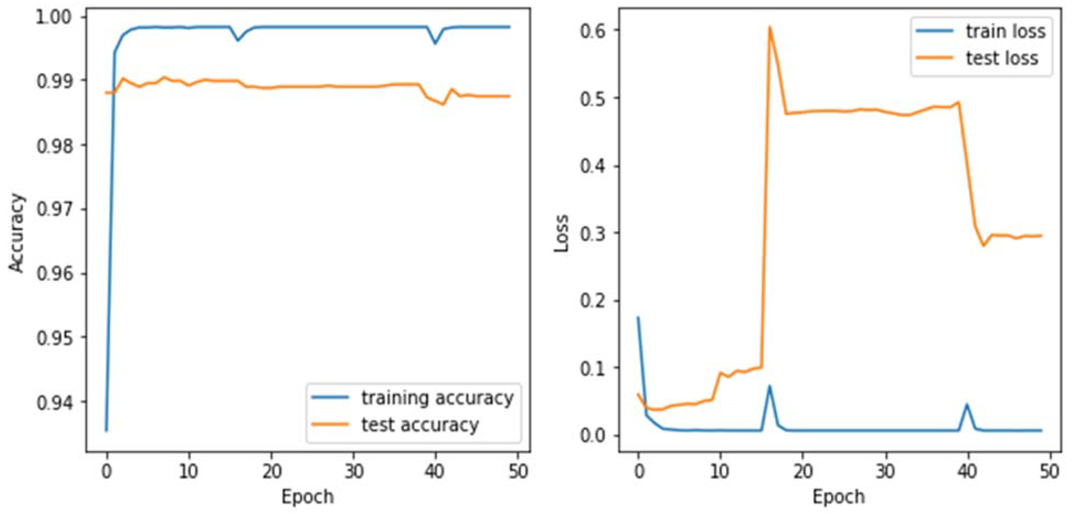
Machine learning & Deep learning
În prezent, CNN oferă rezultate promițătoare:
The testing accuracy was 98.74%, precision was 98.96%,
recall was 98.78%, and F1-score was 98.87% after 50 epochs
https://www.mdpi.com/2079-9292/12/20/4261
Notes:
Algoritmii de ML pot fi folosiți în antrenarea modelelor care detectează automat emailurile de phishing,
prin învățarea caracteristicilor și a pattern-urilor din seturi de date pe care aceștia le analizează.
Mai mult decât atât, DL este capabil să extragă automat cele mai importante caracteristici din date neprelucrate.

Slide 6

Microsoft Defender & Proofpoint

Slide 7
Seturi de date
Nazario phishing corpus
https://monkey.org/~jose/phishing/
Clair fraudulent email corpus
https://www.kaggle.com/datasets/rtatman/fraudulent-email-corpus
Spamassassin corpus
https://www.kaggle.com/datasets/beatoa/spamassassin-public-corpus
Enron email dataset
https://www.cs.cmu.edu/~enron/

Slide 8
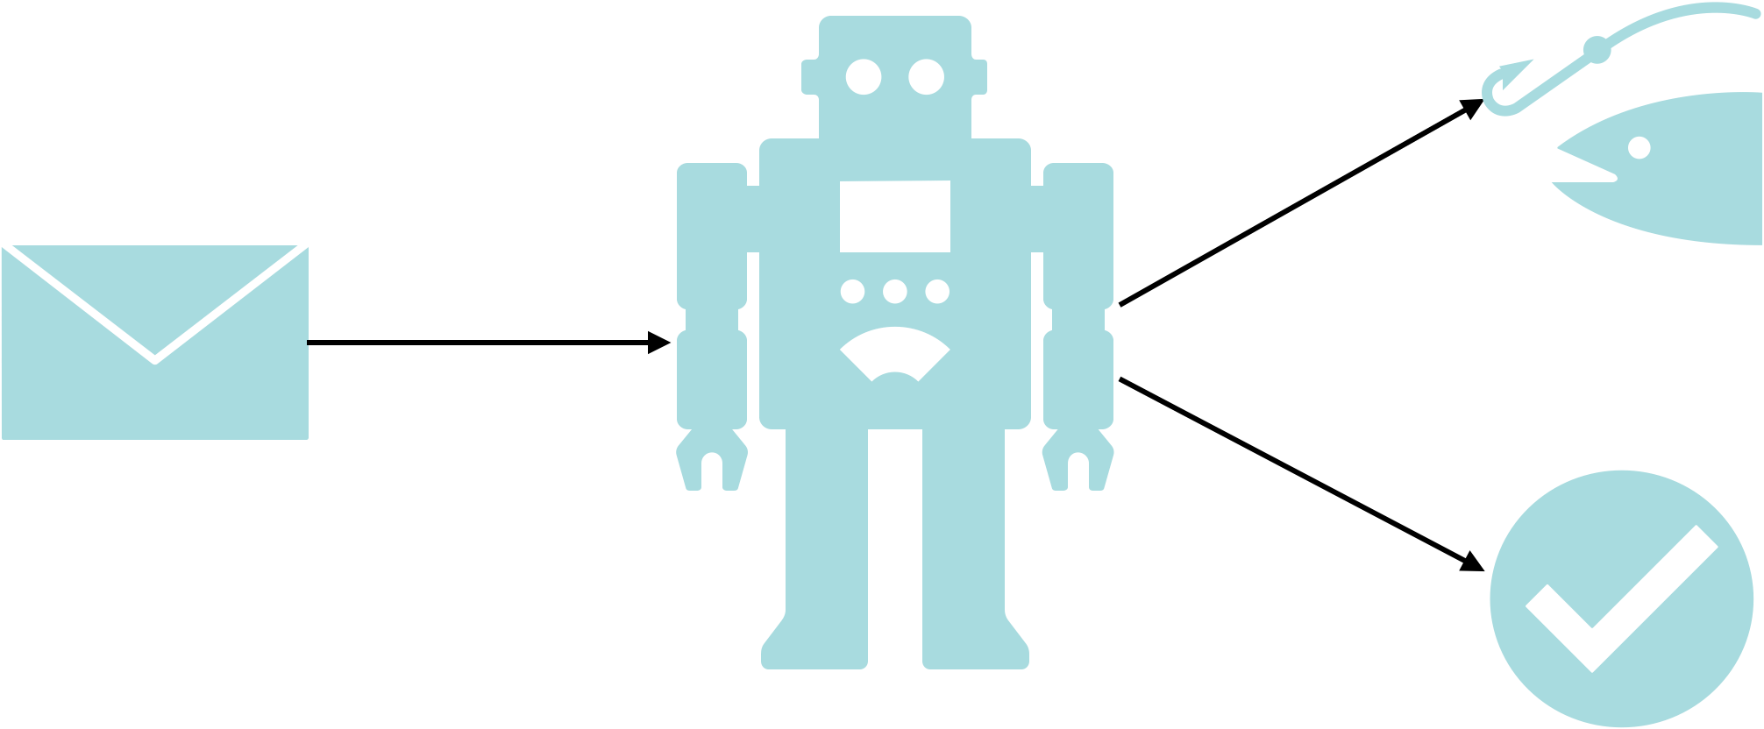
Concluzii
ce înseamnă phishing?
cum ne putem proteja emailul de atacurile de phishing?
care sunt abordările state-of-the-art?
=> vom analiza mai multe soluții de detectare automată a emailurilor de phishing, prin aplicarea acestora asupra setului de date

Slide 9
Mulțumim pentru atenție!
viviana.pantazica@stud.upb.acs.ro
mihai.filisanu@stud.acs.upb.ro

